Slide 1
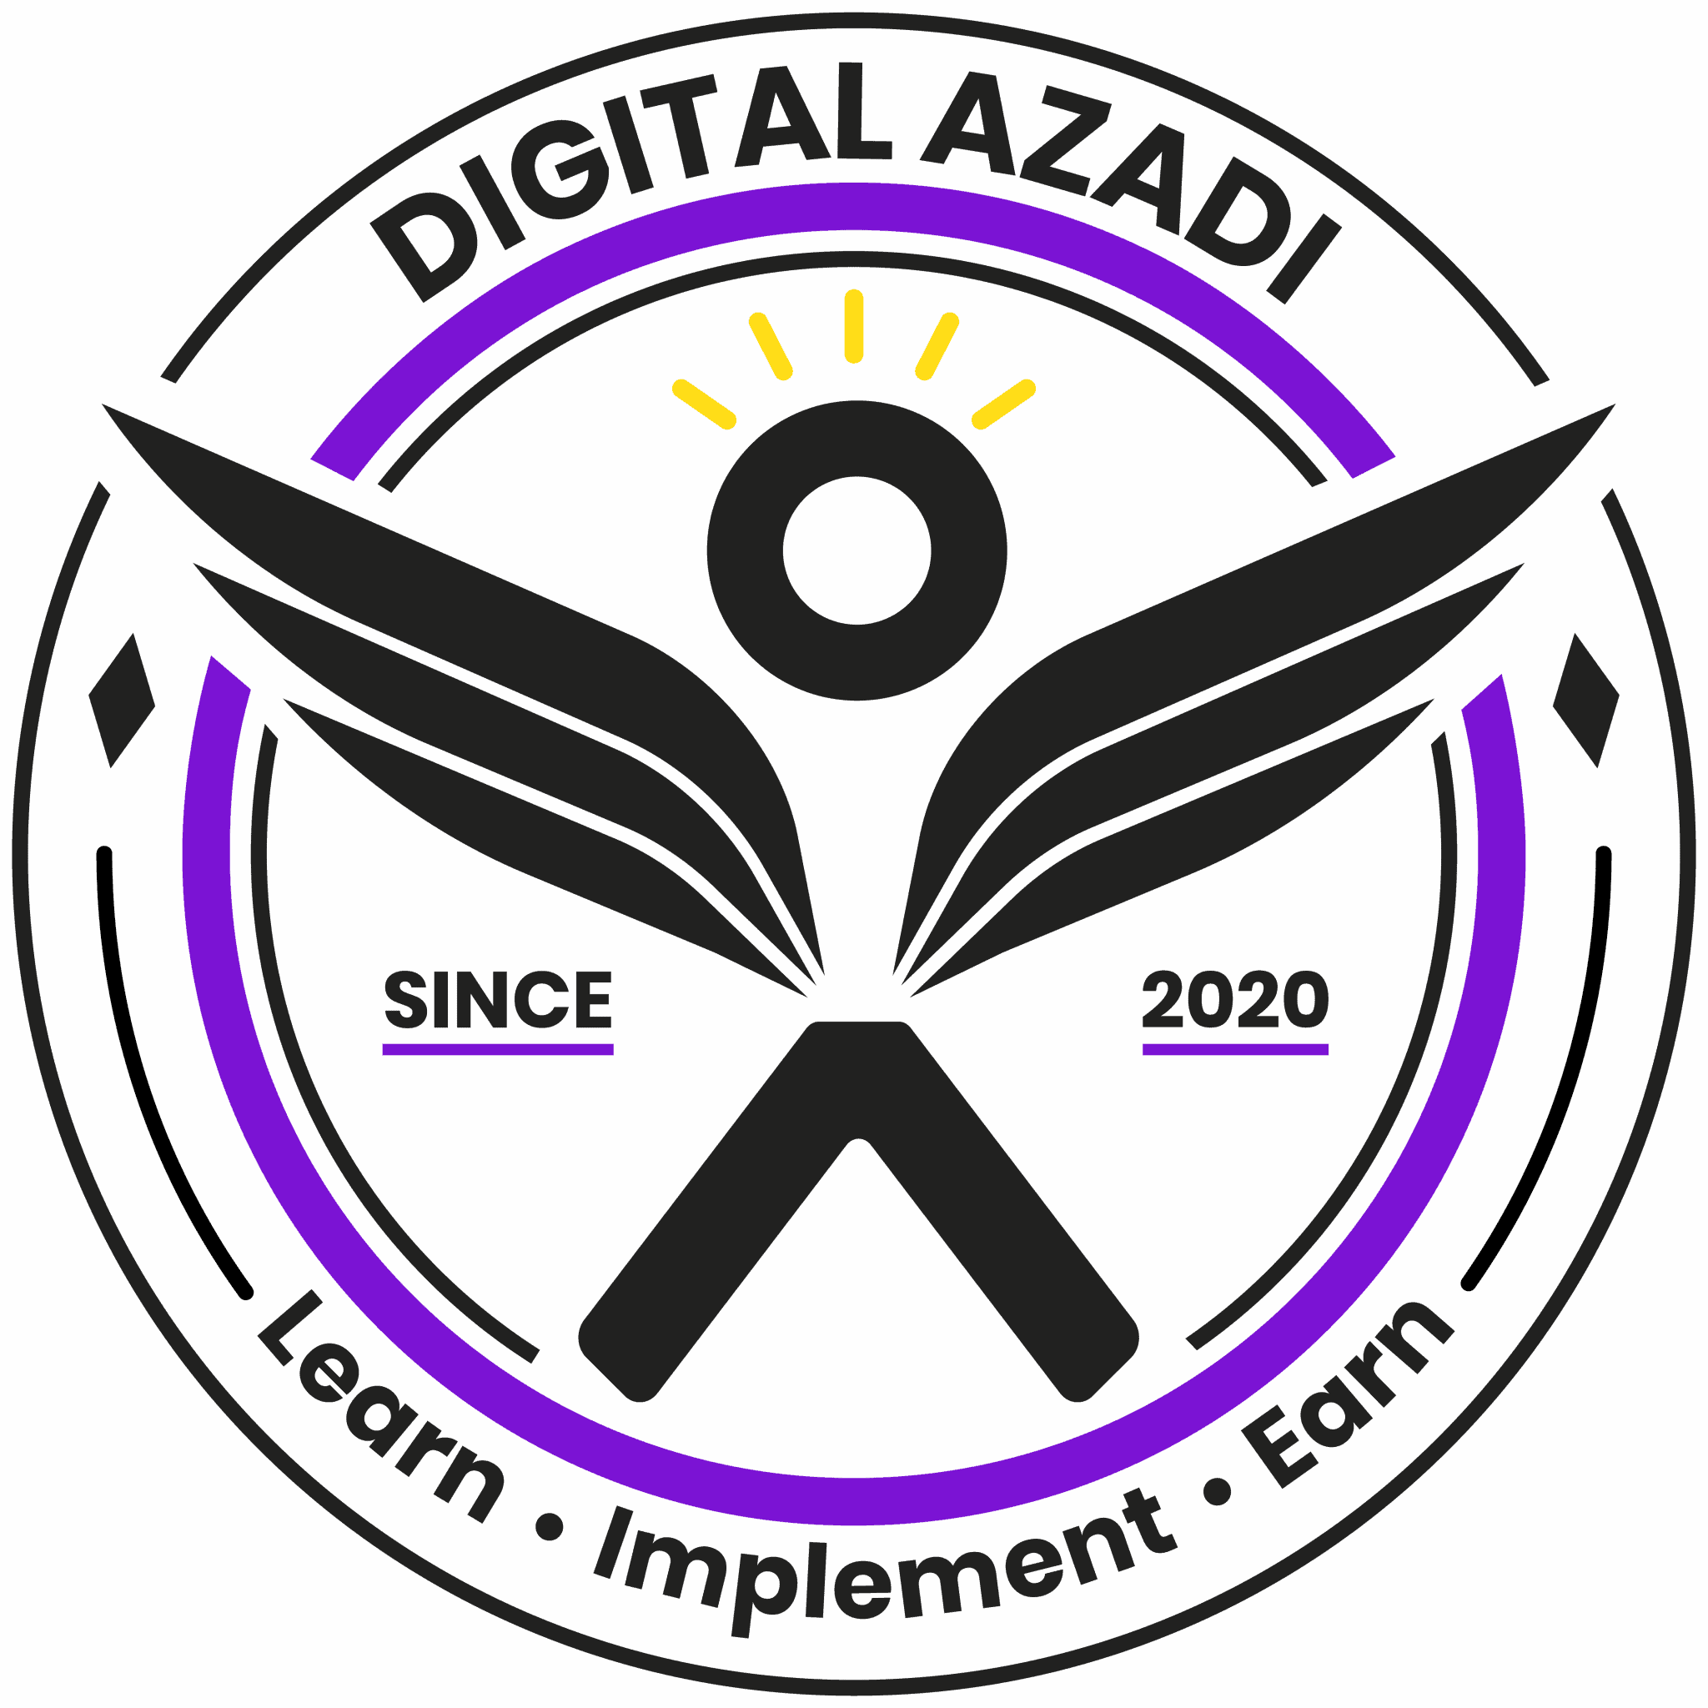
Learn Digital Marketing in Hindi
www.digitalazadi.com

Slide 2
Learn Digital Marketing in hindi
learn Digital Marketing in hindi सिखते हैं तो आप सिखाई गई चीज़ों की Practice करके अपनी वस्तुएं और सेवाओं की डिजिटल साधनो से मार्केटिंग कर सकते हैं|
एक बार जब आप Digital Marketing सीख लेते हैं तो आप सिखाई गई चीज़ों की प्रैक्टिस के लिए या फिर अपने अपने Business के लिए Digital Ecosystem Create कर सकते हैं।
www.digitalazadi.com

Slide 3
Digital Marketing Modules
Table of Contents
1.Digital Marketing क्या है
2.Digital Marketing के प्रकार
3.Digital Marketing का महत्व
4. डिजिटल मार्केटिंग और पारंपरिक मार्केटिंग में क्या फर्क हैं |
5.Website क्या है?
www.digitalazadi.com

Slide 4
Digital Marketing Modules
6.SEO क्या है?
7.SEM क्या है?
8.SMM क्या है?
9.डिजिटल मार्केटिंग सीखने के बाद पैसे कमाने के अनेक स्रोत कैसे बनाएँ?
10. निष्कर्ष
www.digitalazadi.com

Slide 5
1.Digital Marketing क्या है
डिजिटल मार्केटिंग का मतलब होता है की आप अपने वस्तुये या सर्विसेस Products & Services को डिजिटल माध्यम का इस्तैमाल करके ऑनलाइन मार्केटिंग (Online Market) कर सकते हैं और आपकी वस्तुये या सर्विसेस Products & Services दुनियाकी हर एक कोने तक पहुंचा सकते हैं। इससे मदत से आपको कम समय मेंजादा फायदा मिलेगा।
www.digitalazadi.com

Slide 6
2.Digital Marketing के प्रकार
a.Content Marketing
b.Social Media Marketing (SMM)
c.Search Engine Marketing (SEM)
d.Search Engine Optimization (SEO)
e.Pay Per Click Advertising
f.Affiliate Marketing
g.Email Marketing
h.Apps Marketing
www.digitalazadi.com

Slide 7
3.Digital Marketing का महत्व
Digital Marketing एक ऐसी Industry बनकर उभर रही है जो लाखों लोगोको अपनी ओर आकर्षित कर रही है और उन्हें रोजगार का अवसर प्रदान कर रही है।
Business करने वाले लोग भी इसे अपने Business में Implement करके अपनी Sales को बढ़ा रहे हैं।
www.digitalazadi.com

Slide 8
4. डिजिटल मार्केटिंग और पारंपरिक मार्केटिंग में क्या फर्क हैं |
Digital Marketing | Traditional Marketing
Digital Marketing एक ऐसा प्रोसेस होता है| जिसके माध्यम से एक Seller अपने Customers तक पहुँचने के लिए Online Ads, Social Media, Website, Apps , Videos इत्यादि का सहारा लेता है। | Traditional Marketing एक ऐसा प्रोसेस होता है|जिसके अंतर्गत Products या Services को Promote करने के लिए विभिन्न Offline Methods जैसे कि Print Media,Newspapers,Billboards, Posters, TV, इत्यादि का सहारा लिया जाता है।
Digital Marketing के लिए Proper Internet Connection और Computer की ज़रूरत पड़ती है। | Traditional Marketing का मकसद होता है एक बार में ही Large Number of People तक पहुंचना।
इसके अंतर्गत Two Way Communication होता है जहां Seller & Prospect एक दूसरे से कभी भी Digitally Interact कर सकते हैं। | इसमें केवल One Way Communication ही हो पाता है और Sellers & Prospects के बीच Interaction नहीं हो पाता।
www.digitalazadi.com

Slide 9
5.Website क्या है?
Website मतलब अपना Online Business इसपर आप अपनी Business की सारी Information होती हैं | Website में अलग अलग पेजेज होते है इस पेजेज में अलग अलग Information होती है |
www.digitalazadi.com

Slide 10
6.SEO क्या है?
SEO एक गूगल की Technique हैं | SEO जिसका पूरा नाम सर्च इंजन ऑप्टिमाइजेशन(Search Engine Optimization)है | SEO को Use करके अपनी Website के कंटेंट(image ,Text ,Url) को और वेबसाइट को SEO के फैक्टर्स के अनुसार Optimize करते है। जिससे Google को Website के बारे में अच्छे से समझने में, Crawling और Indexing करने में और Ranking देने में मदद मिलता है। और इन सबके वजह से वेबसाइट की रैंकिंग Increase होती है।
www.digitalazadi.com

Slide 11
7.SEM क्या है?
SEM एक Digital Marketing का प्रकार हैं | SEM जिसका पूरा नाम सर्च इंजन मार्केटिंग (Search Engine Marketing)है | जिसमे कोई लोग या कंपनी अपने Website को SERP याने की Google के पहले पेज पर रैंक करने के लिए पैसे देते हैं | रैंक करते ही उस website पर ज्यादा लोग आते हैं और आपको Product खरीदते है इससे आपको कम समय में अपने मार्केटिंग उद्देश्यों को पूरा करते हैं|
www.digitalazadi.com

Slide 12
8.SMM क्या है?
SMM जिसका पूरा नाम सोशल मीडिया मार्केटिंग(Social Media Marketing ) है | अब के जमने में हर एक वक्ति Social Media एक हिस्सा बना है। Social Media प्लेटफॉर्म में फेसबुक,इंस्टाग्राम,यूट्यूब ट्विटर इसपर हम अपनी Product का Advertise करते हैं और इस Social Media प्लेटफॉर्म पैर ज्यादा लोग होते हैं ताकि मार्केटिंग की Opportunity भी जादा होती हैं |
www.digitalazadi.com

Slide 13
9. डिजिटल मार्केटिंग सीखने के बाद पैसे कमाने के अनेक स्रोत कैसे बनाएँ?
Digital Marketing एक ऐसी Skill है जिसे आप सीखने पर केवल एक नहीं बल्कि अन्य कई High Income Skills साथ-साथ सीख जाते हैं।
Search Engine Optimization एक High Income Skill है।
www.digitalazadi.com

Slide 14
10. निष्कर्ष
डिजिटल मार्केटिंग सीखकर उस चीज़ों की Practice करके अपनी वस्तुएं और सेवाओं की डिजिटल साधनो से मार्केटिंग कर सकते हैं| और आपके पास डिजिटल मार्केटिंग का skill है तो एक Consistent Income Stream Generate सकते हो |
www.digitalazadi.com

Slide 15

www.digitalazadi.com

